Slide 1
html
Notes:
开场白、课程适合人群
即：课程面向的对象，此处的描述一定要清晰、具体，有针对性，要包括：学前有怎样的知识准备

Slide 2
1我的学习目标
1.1知识目标：
html 概述
排版标签
字体标签
列表标签
图像标签
HTML块标签
超链接
表格
表单
框架
重 点
难 点
重点
难点
Notes:
课程重难点 课程中重点传授给学生的知识，较难理解或掌握的知识

Slide 3
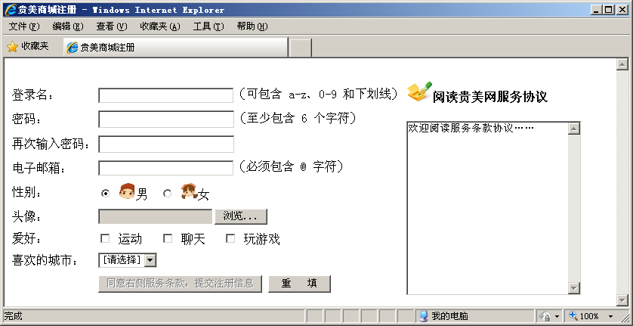
1.2案例目标：
能够完成html页面（三面我给大家演示过！）

Slide 4
HTML
全称为HyperText Markup Language,译为超文本标记语言.
标记就是标签<关键字></关键字>
HTML 不是一种编程语言，而是一种标记语言
Notes:
HTML就是用来做网站的

Slide 5
HTML创建规范及基本格式
可以用文本编辑器创建，后缀名为html或者htm
基本格式：
<html>
<head><title></title></head>
<body></body>
</html>
Notes:
A。Html和htm的命名没有任何实质区别，htm仅仅是兼容过去老旧Windows的命名规范的。
B:对标签的解释
html:没有实质性作用，仅仅是用来定义HTML，并包裹整个HTML文档内容。
head:头标记，HTML的说明信息，head里的内容会优先加载，且不会被浏览器显示。
title:标题标记，包含在head标记内，它的作用是设定网页的标题。
body:主体标记，HTML的显示信息。网页所需要显示的内容都放在这个标记内。

Slide 6
HTML标签规范1
HTML 标记标签通常被称为 HTML 标签
HTML标签都是由一对尖括号包裹着的关键字组成的,通常是成对出现的。
  <span></span>
HTML标签是有属性的。属性与属性值之间用“=”连接，属性值可以用双引号或单引号或者不用引号，建议使用引号。或遵从公司规定书写规范。
  <span color=“red” width=“60px”></span>
Notes:
属性嵌套（JS和JSTL方面）（将来工作会出现的问题，需学生至少在学完JS内容以后才有能力回头了解）
问题：
<script type="text/javascript">
function aa(s){
alert(s);
}
</script>
<a href="javascript:aa('你好')" />测试</a>
如果写成”javascript:aa(“你好”)”或者’javascript:aa(‘你好’)’
Html会仅仅截取javascript:aa( 作为a标签的href属性，导致错误。
这里我们可以采用外双引号内单引号 或者外单引号内双引号
多层嵌套用 HTML转义
即&quot，代表双引号
href="javascript:aa('abcd(&quot;你好&quot;)')"

Slide 7
HTML标签规范2
HTML标签可以嵌套。
  <html><title></title></html>
没有内容的标签叫做HTML的空标签。它直接在开始标签上结束。
  <br/><input/>
HTML大小写不敏感。但从HTML4.01开始已经建议使用小写，建议使用小写。
Notes:
大多数标签是可以嵌套的。例如:<h1><font></font></h1>。（只可以包裹嵌套，不能交叉嵌套）
空标签 <br/>

Slide 8
MyEclipse简单设置
安装完MyEclipse后，先设置工作空间的编码。
  Window—preferences—General--workspace—选择UTF-8编码
创建HTML的文件后，如果不是UTF-8的编码，可以进行设置。
  Window—preferences—MyEclipse—Files and Editors—HTML—修改成UTF-8的编码
创建HTML的文件后，可以选择打开方式，设置默认的打开方式。
  Window—preferences—General—Editors—File Associations—选择*.html—选择MyEclipse HTML Editor—选择default—选择ok

Slide 9
HTML排版标签
HTML注释 <!-- -->
空格符号 &nbsp;
段落标签 <p></p>
换行标签 <br/>
水平线标签 <hr />
Notes:
*Html颜色设置（CSS美工内容，了解）
1、颜色关键字： red ,yellow,blue,pink。 此方法较常用
2、颜色代码：#000000，其中每一位为16进制位，取值范围：0~9,a~f。 前两位代表红色，中间两位代表绿色，后两位代表蓝色。哪个颜色设置的值较大，总体偏向哪个颜色。此方法最常用
3、三原色设置：rgb(0,0,0)。第一位代表红色，第二位代表绿色，最后一位代表蓝色。取值范围：0~255.哪个颜色设置的值较大，总体偏向哪个颜色。此方法很少用
*Html的长度设置（CSS美工内容，了解）
1、像素 像素设置为固定值。
例如：size="6" 等价于 size="6px"
2、百分比 百分比设置为浮动值，即浏览器大小改变即改变

Slide 10
HTML字体标签
Font标签<font color\size\face></font>
  <font color=“red”size=“12”face=“黑体”>你好</font>
标题标签 <h1>~<h6>
  <h1>helloworld</h1>
斜体、粗体标签<i></i><b></b>
  <i>你好</i>
  <i><b><font color="blue">真晴朗</font></b></i>
滚动字幕(marquee标签)
  <marquee>你好</marquee>
Notes:
font
*用以设置字体的大小、颜色及字体类型
*属性：
>color 设置字体颜色
>size 设置字体大小，文字大小(1-7)7种层次的大小
>face 设置字体类型
标题标签
*h1~h6
*h1最大，h6最小
斜体、粗体标签
*<i></i>斜体
*<b></b>粗体
滚动字幕
<marquee></marquee> 控制滚动。又名“走马灯”只兼容低版本IE，现在已过时，不建议使用

Slide 11
HTML列表标签
有序列表(ol标签)
无序列表(ul标签)（重点）
列表项条目（li标签）
<ol type="A" start="2">
<li>aaa</li><li>bbb</li>
</ol>
<ul type=“disc">
<li>aaa</li><li>bbb</li>
</ul>
Notes:
有序列表
*ol
*属性：
>type 指定有序列表的序号类型。例如:A,a,I,i,1.默认是阿拉伯数字 1
>start 控制序号开始的值.默认开始值为1
无序列表
*ul
*属性：
>type 指定无序列表的序列类型。 空心圆circle 、实心圆disc 、实心方块square ，默认disc
列表条目项
*li
*作为有序列表及无序列表的一条列表项

Slide 12
HTML图形标签
在网页中使用图片(img标签)
<img src=“f:/pic/2.png” alt=“图片" width="100px" height="200px" border="2"/>
相对地址：相对当前文件的路径
<img src=“pic/2.png”/>
绝对地址：包括盘符的全路径名称
<img src=“f:/pic/2.png”/>
Notes:
常用属性：
>src 设置图片的路径
>alt 设置替代图片的文字
>width 设置图片的宽度
>height 设置图片的长度
>border 设置图片的相框宽度
>align 设置图片的对齐方式（HTML4.01已经不建议）
绝对路径和相对路径问题（重要）
绝对路径：文件在硬盘上的具体位置
相对路径：文件相对于引用者的位置

Slide 13
HTML块标签
Div
在浏览器中设定一个块区域
Span
在行内设定一个块区域
Notes:
Div：一般和CSS联合使用。例如：新闻网站的新闻块
Span: 一般是用来进行一些提示作用的，例如：显示信息，密码错误
Html中绝大多数元素被定义为块级元素或内联元素。
块级元素在浏览器显示时，会自动以新行来开始。例如 div ，p等
内联元素在浏览器显示时，不会自动以新行来开始。Span

Slide 14
HTML链接标签
文字的超链接(a标签)
  <a href="a.html">请点击跳转</a>
锚点
  <a href="#start">请点击跳转到明星介绍</a>
  <a name="start">明星介绍</a>
属性target
  <a href="a.html"target="_blank">请点击跳转</a>
图片的超链接
<a href="a.html"><img src="f:/pic/1.png" /></a>
Notes:
*<a></a>
*属性：
>href 设置需要链接的路径
如果要使用这个属性，<a></a>中必须有内容才可以
如果链接外网，必须加上http协议，例如http://www.baidu.com
>name 设置锚点
注：定位标记要和超链接结合使用才有效
<a name=“标记”>标记位置</a>
<a href=“#标记”>返回</a>
target这个属性指定所链接的页面在浏览器窗口中的打开方式， （仅作了解，因为此属性应配合框架使用）
它的参数值主要有：_blank、_parent、_self、_top，这些参数值代表的含义如下：
◎_blank，在新浏览器窗口中打开链接文件。
◎_parent，将链接的文件载入含有该链接框架的父框架集或父窗口中。如果含有该链接的框架不是嵌套的，则在浏览器全屏窗口中载入链接的文件，就象_self参数一样。
◎_self，在同一框架或窗口中打开所链接的文档。此参数为默认值，通常不用指定。
◎_top，在当前的整个浏览器窗口中打开所链接的文档，因而会删除所有框架

Slide 15
HTML表格标签
表格的基本标签
<table> 表格
<tr> 行
<td> 列
表格的其它标签
<caption> 表头
<th> 表头单元格，默认居中加粗效果
Notes:
表格标签
*table,用来定义一个表格
行标签
*tr，用来定义一个表格内的行
单元格标签
*td，用来定义一个单元格。
*th，用来定义一个表头单元格。默认居中加粗
*td及th属性：
>colspan 列合并
>rowspan 行合并
表格标题标签
*caption，用来定义一个表格标题
*必须紧跟在table标签之后
分组标签
*对表格中的行进行分组
*thead 定义表格的页眉。仅有一个
*tbody 定义表格的主体。一个或多个
*tfoot 定义表格的页脚。仅有一个
*如果在分组标签外定义了行，那么行默认属于TBODY
*分组标签如果使用必须三个一起使用，否则很可能无效果。
分行下载：
可以控制表格分行下载，从而提高下载速度。
（网页的打开是先表格的的内容全部下载完毕后，才显示出来，分行下载可以先显示部分内容，这样会减少用户等待时间。）
使用TBODY的目的是可以使得这些包含在内的代码不用在整个表格都解析后一起显示，如果得到一个TBODY，就可以先显示该TBODY的所有行。
TBODY这个标签可以控制表格分行下载，当表格内容很大时比较实用，在需要分行下载处加上<tbody>和</tbody>。

Slide 16
HTML表单标签（重点）
表单标签：<form>
表单标签是最常用的标签，用于向服务器提交数据
<input>:输入标签，接收用户输入的信息。
  <input type="text" />
  <input type="password" />
  <input type="checkbox" />
  <input type="radio" />
  <input type= "file" />
  <input type="button" value="OK"/>
  <input type="submit" value="提交"/>
  <input type="reset" value="重置"/>
  input标签的属性：
  name
  value
  checked
Notes:
表单标签
*form，用于定义一个表单
*属性：
>action 规定当提交表单时，向何处发送表单数据.
向外网提交需要加http协议
>mothod 规定如何发送表单数据。
post和get，默认get
输入标签：
*input，定义了一个输入表单项，用来接收用户输入的信息。
*属性：
>type 指定输入标签的类型
文本框 text。输入的文本信息直接显示在框中。
密码框 password。输入的文本以原点或者星号的形式显示。非明文
单选框 radio 如：性别选择。
复选框 checkbox 如：兴趣选择。
提交按钮 submit 用于提交表单中的内容。
重置按钮 reset 将表单中填写的内容设置为初始值
文件上传 file 后期扩展内容，会自动生成一个文本框，和一个浏览按钮。例如：照片
隐藏字段 hidden 在页面上不显示，但在提交的时候随其他内容一起提交。例如：用户编号
按钮 button 可以为其自定义事件。
图片提交按钮 image 是一个图片形式的提交按钮。用来美化提交按钮的。提交表单数据时，会将鼠标点击图片的坐标一起封装。较少使用
>name 用来指定输入项的名称。即参数名称
>value 用来指定输入项的值。即参数值
>checked 用来设置单选框或者多选框的默认勾选。值为checked为默认选中
选择框
*select，定义了一个选择框
*属性：
>name 用来指定选择项的名称。即参数名称
*option，定义了一个选择框条目
*属性：
>value 用来指定选择项的值。即参数值
>selected 用来设置选择框的默认选中。值为selected为默认选中
文本域标签
*textarea，定义一个文本域输入框
*属性：
>name 用来指定文本域的名称，即参数名
>cols 定义文本域显示几列
>rows 定义文本域显示几行
和<input type=“text”/>区别：
1、文本域可以换行，而文本框不可以
2、文本域的值是写在内容体中国的，文本框的值是在value中
form表单的两种提交方式的区别
1,
get：会将提交的信息显示在地址栏上。
post:不会将提交的信息显示在地址栏。
2，
get:对于敏感信息不安全。因为显示在地址栏。
post：对于敏感信息安全。因为不显示
3,
get:因为显示在地址栏，而地址栏的信息数据量是有限的，所以不可以提交大数据。
post:可以提交大体积的数据。

Slide 17
HTML表单标签（重点）
下拉列表：Select与option标签
<select name="month">
<option value="1月">1月</option>
<option value="2月">2月</option>
<option value="3月" selected>3月</option>
</select>
文本域：Textarea标签
<textarea name= "a" rows="5" cols="80">文本域</textarea>
form表单的属性及两种提交方式的区别
get: 用于从服务器取数据
post: 由于提交数据到服务器
Notes:
表单标签
*form，用于定义一个表单
*属性：
>action 规定当提交表单时，向何处发送表单数据.
向外网提交需要加http协议
>mothod 规定如何发送表单数据。
post和get，默认get
输入标签：
*input，定义了一个输入表单项，用来接收用户输入的信息。
*属性：
>type 指定输入标签的类型
文本框 text。输入的文本信息直接显示在框中。
密码框 password。输入的文本以原点或者星号的形式显示。非明文
单选框 radio 如：性别选择。
复选框 checkbox 如：兴趣选择。
提交按钮 submit 用于提交表单中的内容。
重置按钮 reset 将表单中填写的内容设置为初始值
文件上传 file 后期扩展内容，会自动生成一个文本框，和一个浏览按钮。例如：照片
隐藏字段 hidden 在页面上不显示，但在提交的时候随其他内容一起提交。例如：用户编号
按钮 button 可以为其自定义事件。
图片提交按钮 image 是一个图片形式的提交按钮。用来美化提交按钮的。提交表单数据时，会将鼠标点击图片的坐标一起封装。较少使用
>name 用来指定输入项的名称。即参数名称
>value 用来指定输入项的值。即参数值
>checked 用来设置单选框或者多选框的默认勾选。值为checked为默认选中
选择框
*select，定义了一个选择框
*属性：
>name 用来指定选择项的名称。即参数名称
*option，定义了一个选择框条目
*属性：
>value 用来指定选择项的值。即参数值
>selected 用来设置选择框的默认选中。值为selected为默认选中
文本域标签
*textarea，定义一个文本域输入框
*属性：
>name 用来指定文本域的名称，即参数名
>cols 定义文本域显示几列
>rows 定义文本域显示几行
和<input type=“text”/>区别：
1、文本域可以换行，而文本框不可以
2、文本域的值是写在内容体中国的，文本框的值是在value中
form表单的两种提交方式的区别
1,
get：会将提交的信息显示在地址栏上。
post:不会将提交的信息显示在地址栏。
2，
get:对于敏感信息不安全。因为显示在地址栏。
post：对于敏感信息安全。因为不显示
3,
get:因为显示在地址栏，而地址栏的信息数据量是有限的，所以不可以提交大数据。
post:可以提交大体积的数据。

Slide 18
HTML的其他标签
<meta>：可提供有关页面的基本信息
  <meta name="Keywords" content="HTML,ASP,PHP,SQL">
  <meta http-equiv="refresh" content="2; url=http://www.baidu.com">
  <meta http-equiv="Pragma" content="no-cache">
<link>：定义文档与外部资源的关系
  <link rel="stylesheet" type="text/css" href="a.css" />
Notes:
<META> 是放於 <HEAD> 与 </HEAD>之间的标记.
可提供有关页面的基本信息
<meta name="Description" content="This is Chris's Home Page">
该网页的描述，作用於寻找引擎的登录
<meta name="Keywords" content="Chris, Web, Music, photo">
该网页的关键字，作用於寻找引擎的登录
<meta http-equiv="Expires" content="Tue, 09 Dec 1997 00:00:00 GMT">
<meta http-equiv="Pragma" content="no-cache">
以上行功能相同，都是要浏览器重新载入该页，不要使用快取档案，当然可以修 改该 Expire 时间。
<meta http-equiv="Content-Type" content="text/html; charset=big5">
<meta http-equiv="Content-Type" content="text/html; charset=iso-8859-1">
设定这是 HTML 文件及其编码语系，中文网页请使用 big5 那行，或者不设编码亦 可，纯英文网页建议使用 iso-8859-1。
<meta http-equiv="refresh" content="10; url=http://www.hkiwc.com">
这一行较为实用，能於预定秒数内自动转到指定的网址。原始码中 10 表示 10秒。
<link>：定义文档与外部资源的关系。
rel 属性：描述目标文档与当前文档的关系。
type 属性：文档类型。
media：指定目标文档在哪种设备上起作用。
例：
<link rel="stylesheet" type="text/css" media="screen,print" href="a.css" />

Slide 19
HTML的特殊符号
&nbsp; 空格
&lt; <
&gt; >
&amp; &
&quot; "
Notes:
Html原始码 显示结果 描述
&nbsp; 不断行的空白符
&lt; < 小于号
&gt; > 大于号
&amp; & &符号
&quot; “ 引号
&reg; ® 已注册
&copy; © 版权

Slide 20
HTML中框架集的使用
窗口框架的建立(frameset,frame标签)
把窗口分为水平或者垂直的3部分，水平或者垂直混合分割
Notes:
框架标签：
将网页分割成几个部分，在每个部分分别显示不同内容。
注：框架标签不可以放到<body>里，一般为了代码的可读性，会到<head>和<body>之间。或者不要body也可以。
*frameset 表示框架标记，用以宣告HTML文件为框架模式，并设定视窗如何分割。
*属性：
>cols 垂直切割。接收整数值或百分比。*代表占用剩余空间
>rows 横向切割。接收整数值或百分比。*代表占用剩余空间
*frame 表示框架页面，用来承载页面，并修改参数属性值
*属性：
>src 表示资源的路径
>name 设置框架的名称
例如<frame name=“top”/> <a href=“xx.html” target=“top”>top中打开</a>。那么xx.html是在top框架中打开

Slide 21
总结回顾
表格标签都有哪些？
超链接标签的写法？
图片标签的写法？路径的写法有哪些？
表单标签是什么？有哪些属性？
表单项都有哪些？

Slide 22
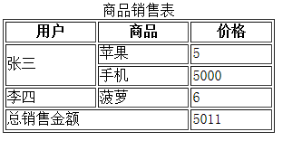
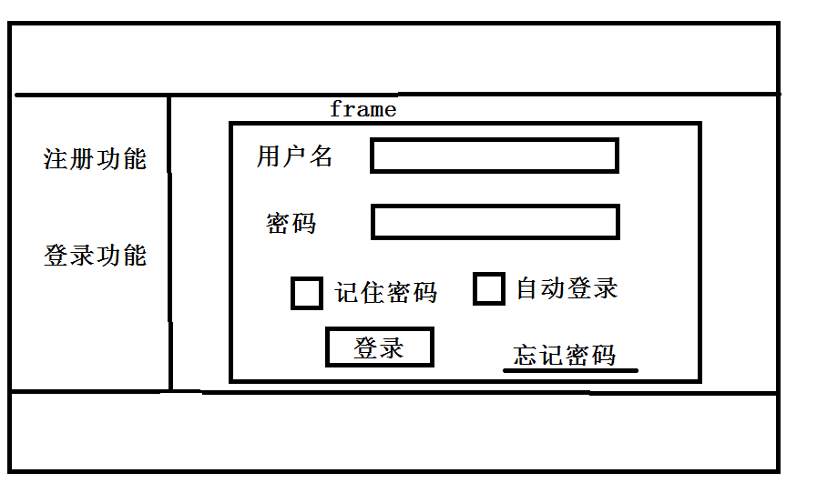
表格
表格
预习
  Css是什么？
  Html中如何引入css
  如何设置html页面中某段文本的样式？

